Slide 1

Název školy: ZŠ a MŠ,Veselí nad Moravou,Kollárova1045
Autor: Mgr. Andrea Filípková
Název : VY_32_INOVACE_7/10_Vylučovací soustava
Téma: Vylučovací soustava
Číslo projektu:CZ.1.07/1.4.00/21.0822

Slide 2
Anotace
Materiál je určen pro výuku předmětu přírodopis pro základní školu praktickou.
Příprava není nutná.
Doba vzniku srpen 2012
Doba ověření 19.10.2012
Učitel seznámí žáky s vylučovací soustavou v lidském těle.
Zadaný úkol žáci zvládli.
Je určen pro žáky 8.ročníku.Prezentován pro žáky 9.ročníku v rámci opakování učiva.
Určeno pro práci na interaktivní tabuli.

Slide 3
Vylučovací soustava
Zplodiny jsou vylučovány z těla ve formě moči.
Orgány, které patří do vylučovací soustavy jsou ledviny
močovody
močový měchýř
močová trubice

Slide 4
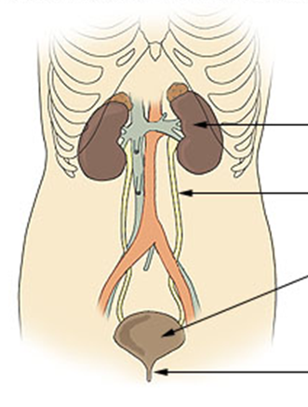
ledviny
močovod
močový měchýř
močová trubice

Slide 5
LEdviny
Hlavním vylučovacím orgánem jsou ledviny.
V ledvinách se filtruje krev.
Ledviny řídí množství vody a soli v krvi.

Slide 6
močový měchýř
V močovém měchýři se uchovává moč.
Objem močového je až 0.7 l.
Objem moči, která se vyloučí z těla za 24 hodin je průměrně 1.5 l.
Moč obsahuje vodu, sůl, čpavek, kyselinu močovou a močovinu.

Slide 7
Podtrhni správnou odpověď
ledvinám škodí:
  a) prochlazení
  b) střídmá strava
  c) alkoholické nápoje
  d) pravidelný pohyb a sport
  e) silně kořeněná jídla
  f) kouření
Zdravý člověk má:
  a) jednu ledvinu
  b) dvě ledviny

Slide 8
Podtrhni správnou odpověď
ledvinám škodí:
  a) prochlazení
  b) střídmá strava
  c) alkoholické nápoje
  d) pravidelný pohyb a sport
  e) silně kořeněná jídla
  f) kouření
Zdravý člověk má:
  a) jednu ledvinu
  b) dvě ledviny

Slide 9
Zdroje
Wikipedia: the free encyclopedia [online]. San Francisco (CA): Wikimedia Foundation, 2001- [cit. 2012-06-26]. Dostupné z: http://cs.wikipedia.org/wiki/Soubor:Grafik_blutkreislauf.jpg

